Slide 1
Hur hanterar Discord växande datamängder?
André Frisk, Axel Tobieson Rova & Samuel Andersson

Slide 2

Vad är Discord för något?
VoIP-program
Hammer & Chisel, 2015, spelföretag
100+ miljoner användare/månad
Vision: Att få en lättare kommunikation till spelare
High-Performance VoIP

Slide 3
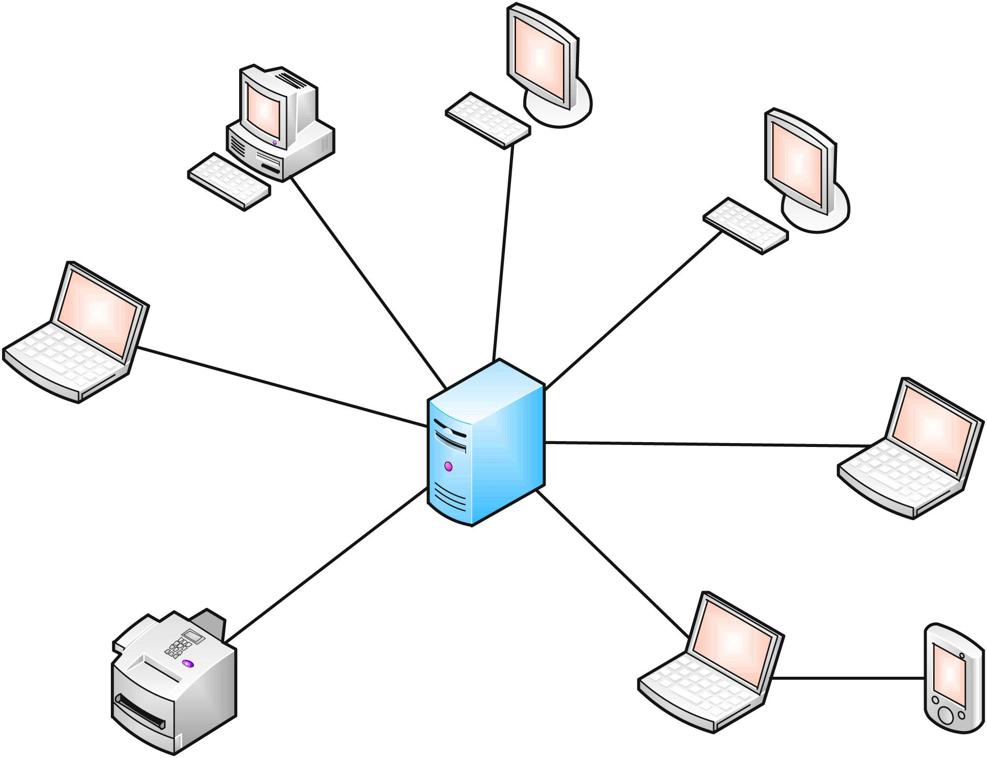
Lite teori om Discord
Client-server
Protokoll: - UDP - TCP - TLS
Client-server modellen

Slide 4
Frågeställningar
Hur påverkas trafiken beroende på hög belastning av skickade meddelanden? - Särskilt protokoll som hanterar detta?
Hur påverkas trafiken beroende på antal aktiva i samtalet?

Slide 5
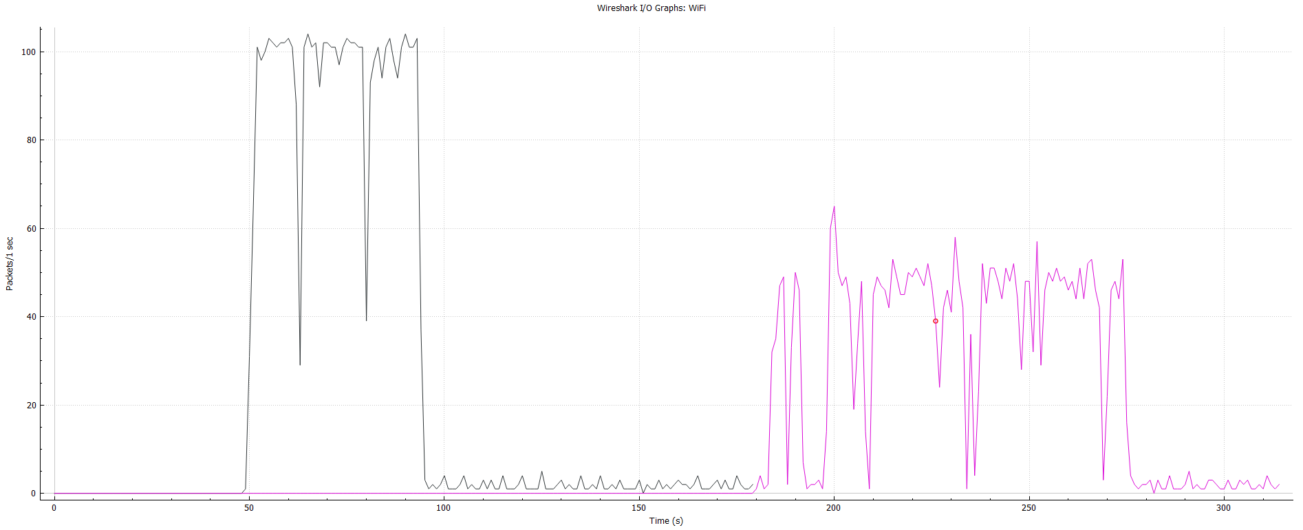
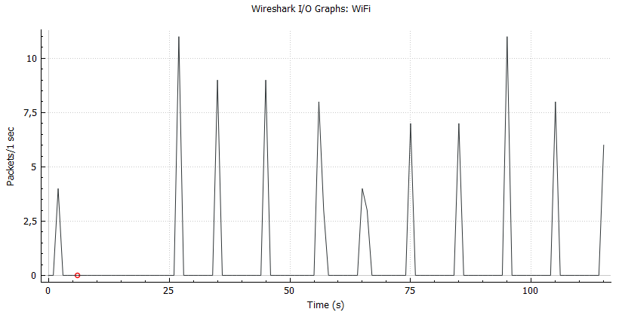
Text- och röstchatt i Discord
Passivt tillstånd:
TCP & TLS: 2 paket/40s
Aktivt tillstånd:
Textchatt: 7 paket, TCP & TLS
Röstsamtal: 100 paket/s, UDP 45 paket/s, UDP
Röstsamtal
Textchatt

Slide 6
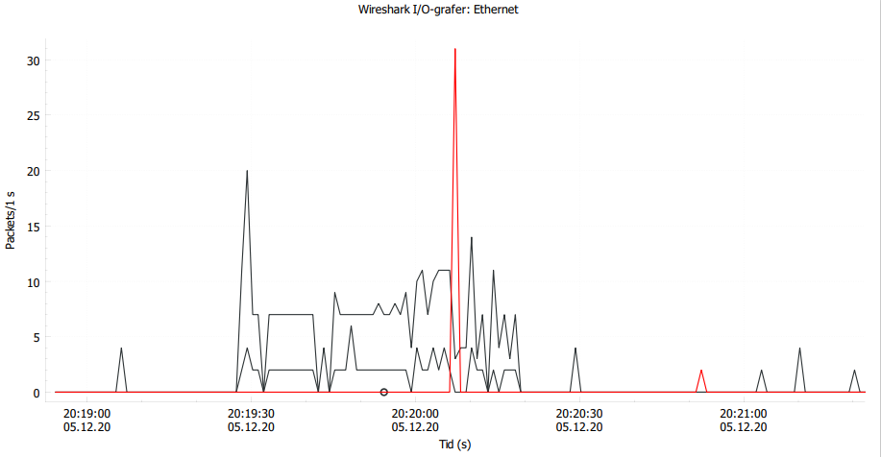
Spam
spam
Byter förbindelse vid hög belastning
Anledning?
röd: “spam”-port, svart: “vanlig”-port

Slide 7

Ny förbindelse
Ökar fönsterstorleken
Cloudflare -> Google Server
TLSv1.2 -> TLSv1.3
Flera meddelanden per paket?

Slide 8
Kort om komplexitet
Tillväxtbeteende som funktion av parametrar: t.ex T = f(n)
Ordo-notation: f(n) = 2n+3 → f = O(n) ⇔ Linjär komplexitet
Används för att studera algoritmer/protokoll på en generell nivå och rangordna dem i förhållande till olika syften
Vanligt är tid och rum
Specifika mått såsom för trafiken vid kommunikation
Ex: ARP request är linjär eftersom den skickas till alla n hosts på subnätet

Slide 9
Vår data
2
3
Tyst
4

Slide 10
Vad händer och varför?
Minimal trafik i tyst läge
Discord använder röstdetektion för att optimera mängd trafik
Ingen signifikant förändring mellan 3 och 4 i samtalet (+33%)
Trafik beror av talmängd enligt ovan
Folk talar inte godtyckligt i mun → relativt konstant talmängd
Vi mäter (client-server) över en nod → lokal trafik oberoende av antal deltagare
Konstant belastning för användaren! Linjär belastning för servern
Två → Fler personer: byter port och minskar trafik
Liknande idé som i spamhanteringen?
Färre sender reports: mindre prestandaoptimering för att kompensera för belastningen?

Slide 11
Tack för oss!

